Slide 1



HYBRID FLIGHT EVALUATION PLATFORM
AI-CheckEval Pro v0.97
HEALTHY FLIGHTS!
TEAM CAPTAIN
TEAM CO-PILOT
User
AI

Slide 2
PART 01.
UI Reconstruction
ANALYTICS & DEBRIEFING DASHBOARD

Slide 3



Unified Navigation Architecture
일관된 사용자 경험(UX) 보장
복잡한 데이터 분석 도구를 누구나 쉽게 다룰 수 있도록 측면 내비게이션 바와 상단 상태 바를 고정하여 빠른 작업 전환을 지원합니다.
Menu Item | Core Functionality
Dashboard | 종합 평가 현황 및 최근 훈련 요약
3D Debrief | 훈련생 궤적 상세 입체 분석 및 재생
Rule Editor | ACS 및 ROE 기반 동적 규칙 설정
Statistics | 비행 시간 및 성적 추이 데이터 시각화

Slide 4

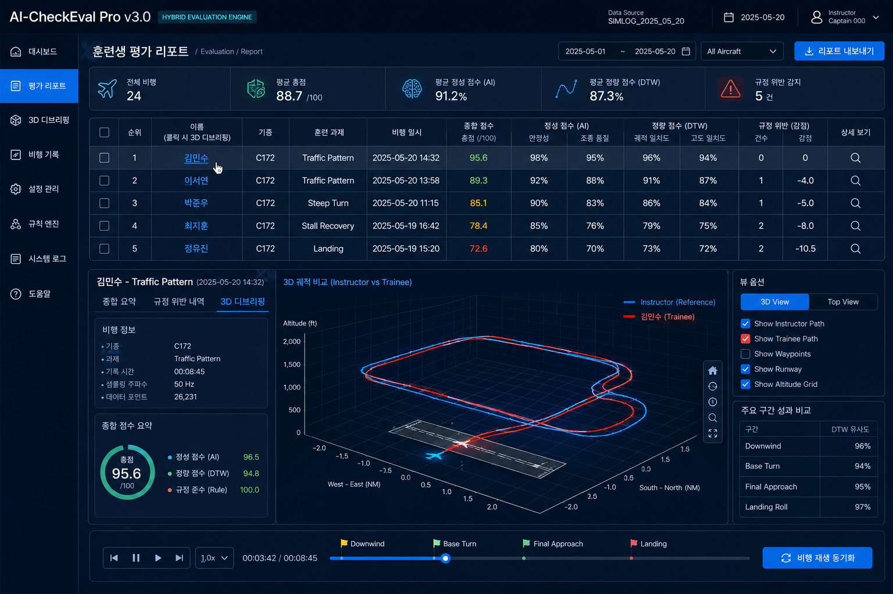
Integrated Analytics Dashboard
Unified Command Center
제안된 UI는 표준(ACS) 및 교전 수칙(ROE)을 기반으로 훈련생의 비행 로그를 다각도로 분석하여 단일 화면에 통합합니다.
Master List View: 전체 훈련생 성적 실시간 모니터링
3D Trajectory Plot: 교관과 훈련생 궤적 1:1 비교
AI Scoring Insight: 정성적 조종 안정성 정량화

Slide 5


Master-Detail Interaction Design
The Master Table
Detailed Analytics
수집된 모든 비행 로그는 중앙 테이블에 정렬됩니다. Mission ID, 훈련생 성명, 기동 종류, 종합 점수를 한눈에 파악할 수 있으며, 특정 행을 클릭하면 하단 워크스페이스가 즉각 업데이트됩니다.
선택된 훈련생의 상세 데이터가 로드됩니다. AI 기반 조종 안정성(Stability), DTW 기반 궤적 정확도(Geometry), 그리고 규정 위반(Rules) 여부가 각각의 시각화 위젯으로 표시됩니다.

Slide 6
Training Report Master List
ID | Name | Mission | Date | Final Score | AI Insight | Status
C171 | 김진수 (Trainee) | Traffic Pattern | 2025-05-20 | 95.6 | Stable | PASS
C172 | 이서연 (Trainee) | Steep Turn | 2025-05-20 | 89.3 | Fair | REVIEW
C173 | 박준형 (Trainee) | Stall Recovery | 2025-05-19 | 72.6 | Unstable | FAIL

Slide 7
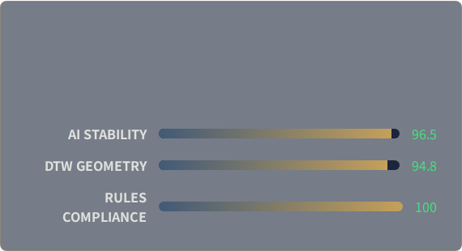
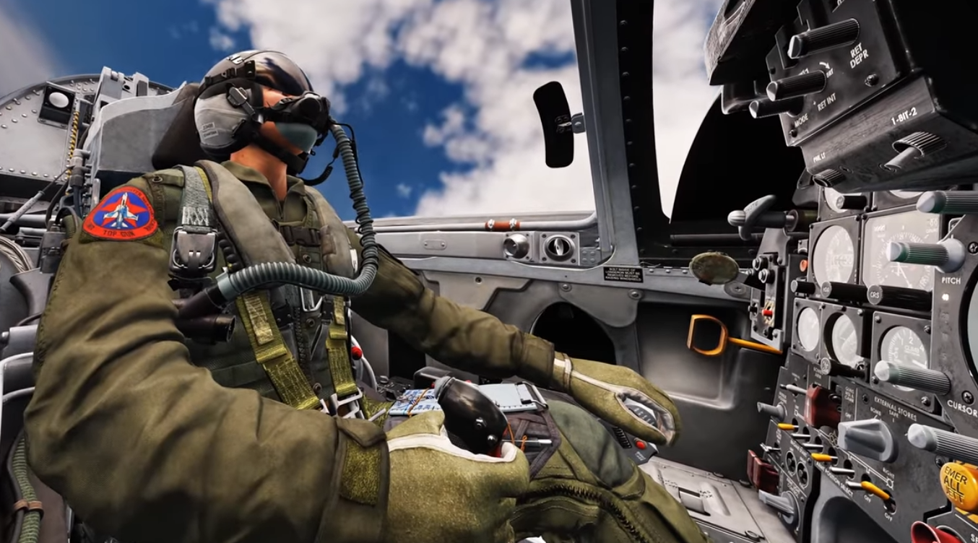

Detail Workspace: Unified Analytics
김진수 (Trainee)
ID: C171 | LEVEL: INTERMEDIATE

Slide 8
PART 02.
BFM 1:1 Implementation
BASIC FIGHTER MANEUVERS EVALUATION

Slide 9
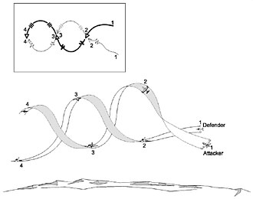
BFM: Combat Geometry Analytics
공중전 평가의 4대 핵심 지표
Metric | Description
Offensive Index | 적기의 후방(6시 방향)을 점유한 시간 비중
Energy Retention | 기동 중 속도와 고도의 최적 밸런스 유지력
Firing Window | 유효 사거리 및 각도 내 조준 유지 지속성
Angle of Attack | 최적 선회력을 위한 AoA 관리 및 오버슛 방지
상대기와의 거리(Range), 각도(Angle), 그리고 에너지 관리 능력을 AI가 복합적으로 판단하여 전투 숙련도를 산출합니다.

Slide 10






Tactical Performance Metrics
Offensive Index
Energy State
Defensive Skill
적기의 후방(6시 방향) 점유 비중 및 유효 사격 범위 내 조준 유지 시간 분석
기동 중 속도와 고도를 교환하는 에너지 관리 능력의 최적화 수준 평가
적기의 추적을 회피하고 역전(Overshoot)을 유도하는 방어 기동의 정밀도

Slide 11
Situational Advantage Score
84.2%
Tactical Mastership
AI 엔진은 조종사가 교전 시간의 84.2% 동안 유리한 전술적 포지션을 유지했음을 분석했습니다. 이는 단순한 비행 실력을 넘어 공중 교전의 '기하학적 우위'를 선점하는 전술적 지능이 매우 높음을 시사합니다.
Average Offensive Advantage

Slide 12






Roadmap: Scaling to ACM
1 : 1 BFM
2:1 / N:N ACM
단일 기체 간의 기본 기동 및 전술 평가 시스템 안정화 완료
편대 비행 협력 및 다수기 복합 전술 평가 엔진 확장 연구 진행 중
"단순한 조종사 평가를 넘어, 전술적 마스터를 육성하는 플랫폼으로 진화합니다."

Slide 13
Scaling to Multi-Agent Systems
v0.97 - Current
v1.0 - Next
v2.0 - Vision
BFM 1:1 Implementation
2:1 / Team Combat
N:N ACM Engine
단일 기동 및 1:1 교전 평가 엔진 설계 완료
편대 비행 협력 및 윙맨 전술 평가 로직 추가 개발 중
전장 상황 인지 및 다수기 복합 전술 평가 체계 구축

Slide 14
Healthy Flights!
교관과 AI의 정밀함이 결합된 최고의 비행 훈련 파트너
AI-CheckEval Pro v0.97
CO-DEVELOPED BY: CAPTAIN & AI CO-PILOT
www.metaPilots.kr | admin@metaPilots.kr

